Slide 1
数学一年级
下册
第一单元 20以内的退位减法
十几减8、7
WWW.PPT818.COM

Slide 2
一、情景导入
如果要拿走8把，还剩多少把？
？？？
15-8=
你想怎样计算呢？

Slide 3
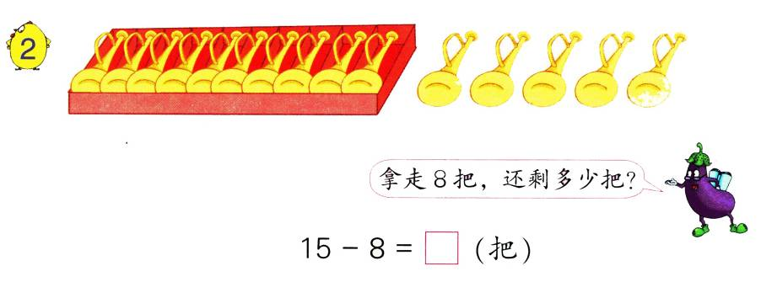
二、探索新知
15-8=
15个怎样减去8个？

Slide 4
15-8=
7
15-5=10
10-3=7

Slide 5
15-8=
7
10-8=2
2+5=7

Slide 6
15-8=
7
8+7=15
15-8=7

Slide 7
试一试
15-7=
13-7=
8
6

Slide 8
三、巩固应用
1.先圈一圈，再计算。
12-8=
4
14-7=
7

Slide 9
2、
14-8=
6
16-7=
9

Slide 10
3、
8+3=
11
8+9=
17
7+5=
12
11-8=
3
17-8=
9
12-7=
5

Slide 11
4、
13-8=
5
16-8=
8
11-7=
4

Slide 12
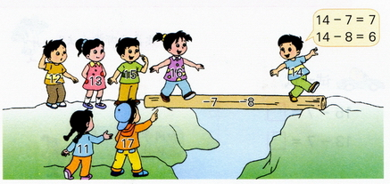
5、
略

Slide 13
四、总结评价
这节课我们学习了哪些新知识？这些知识你是怎样学到的？

